Slide 1

A L’Exe
N°8

Slide 2


Slide 3


Slide 4


Slide 5
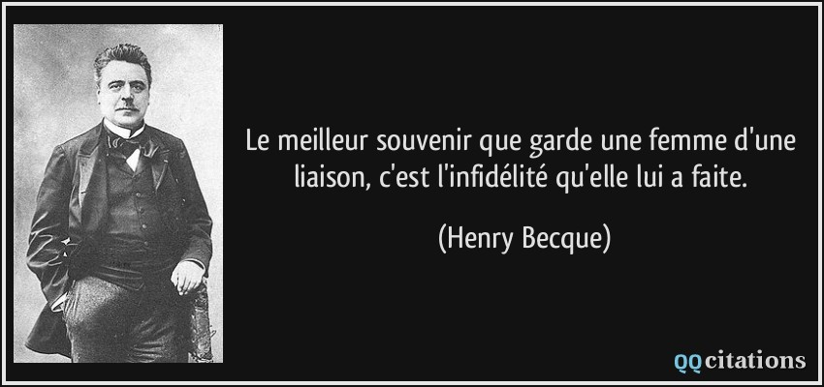


Slide 6


Slide 7



Slide 8


Slide 9



Slide 10


Slide 11


Slide 12


Slide 13
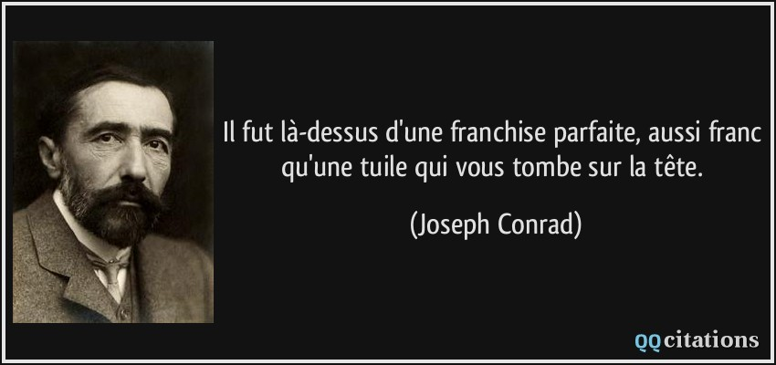
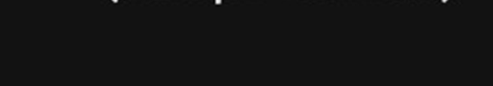

Slide 14


Slide 15


Slide 16

C’était
A L’Exe

